Slide 1
Welcome
উপস্থাপনায়
ড.প্রণয় বালা
সহকারী অধ্যাপক, কৃষিশিক্ষা
হাজী লালমিয়া সিটি কলেজ, গোপালগঞ্জ|

Slide 2
পাঠ পরিচিতি
একাদশ- দ্বাদশ শ্রেণি
কৃষিশিক্ষা ১ম পত্র
৫ম অধ্যায়

Slide 3
আজকের পাঠ
ধান চাষ পদ্ধতি

Slide 4
শিখনফল
বিভিন্ন মৌসুমের ধান চাষ পদ্ধতি বর্ণনা করতে পারবে।
বাংলাদেশের ধানের গুরুত্ব ব্যাখ্যা করতে পারবে।

Slide 5
ভূমিকা
চীনের নিংপোঁ উপভাষায় ধানকে উলিজ’ বা উলিস বলা হতো। আরবিয়রা একে ওরাজা’ নাম দেন। পরবর্তীতে গ্রীক ভাষায় ওরাইজা (oryza) হয়ে যায় এবং তা ফরাসী ভাষায় রিজ এবং ইংরেজিতে রাইস বলতে ধান বুঝায় তবে আমাদের দেশে রাইস মানে চাল, ধানের ইংরেজি শব্দ পেডি (Peddy).
১০০০-৭৫০ (BC) হস্তিনাপুর (ভারত) খনন করে ধান পাওয়া যায়।
De Condolle (1886) and Watt (1862)এর মতে দক্ষিণ ভারত ধানের উৎপত্তি।
Vavillov এর মতে ভারত ও বার্মা ধানের উৎপত্তিস্থল।
D. Chatterjee (1948), এর মতে জেনাস Oryza এর ২৩ টি গণ যার মধ্যে ২১ টি বন্য এবং 2 টি চাষ যোগ্য যথা , Oryza sativa এবং Oryza glaberrima . Oryza sativa সর্বত্র কিন্ত Oryza glaberrima কেবলমাত্র পশ্চিম আফ্রিকাতে দেখা যায়।

Slide 6
জলবায়ু ও মাটি
ধান গাছের জন্য আদর্শ তাপমাত্রা ২৫-৩৫ ডি সে ।
১০০-২০০ সে মি বার্ষিক গড় বৃষ্টিপাত এলাকায় ধান ভালো হয়।
বেলে-দোয়াশ, দোয়াশ ও এঁটেল দোয়াশ মাটি ধান চাষের জন্য ভাল। নদী উপত্যকার পলি মাটিতে সব থেকে ভালো ধান জন্মায়।

Slide 7
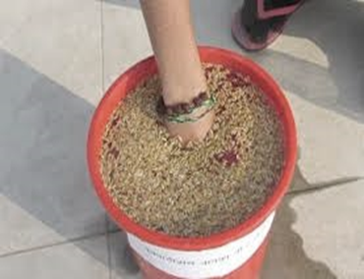
বীজ বাছাইঃ ১০ লিটার পানিতে ৩৭৫ গ্রাম ইউরিয়া নিতে হবে। ১০ কেজি ধান দিয়ে নেড়েচেড়ে দিলে
পুষ্ট বীজ ডুবে যাবে অপুষ্ট বীজ ভেসে উঠবে। পরিষ্কার পানিতে ৩-৪ বার ধুয়ে নিতে হবে।
বীজ শোধন ও জাগ দেয়াঃ শোধন করার জন্য ৫২-৫৫ ডিগ্রি সেলসিয়াস তাপমাত্রার
পানিতে ১৫ মিনিট ডুবিয়ে রাখলে জীবাণুমুক্ত হয়। তবে বীজ দাগযুক্ত হলে ২-৩ গ্রাম
কারবেণ্ডাজিম জাতীয় ছত্রাকনাশক ১ লিটার পানিতে মিশিয়ে ১ কেজি বীজ পানিতে ডুবিয়ে
নাড়াচাড়া করে ১২ ঘণ্টা রেখে দিতে হবে। পরে পরিষ্কার পানি দিয়ে ধুয়ে নিতে হবে। এরপর
শুকনো খড় বিছিয়ে তার পর বীজের ব্যাগ রেখে আরও শুকনো খড় দিয়ে ইট বা কাঠ
দিয়ে চেপে রাখতে হবে। এভাবে জাগ দিলে আউস ও আমন মৌসুমে ৪৮ ঘণ্টা বা দুই দিনে
বোরো মৌসুমে ৭২ ঘণ্টা বা তিন দিনে অংকুর বের হবে ও বীজতলায় বপনের উপযুক্ত হবে।

Slide 8
বীজতলা তৈরি (ভিজা) WET- BED RICE NURSER Y
দোআঁশ ও এঁটেল মাটি বীজতলার জন্য ভাল। জমিতে ৫-৬ সেমি পানি দিয়ে ২/৩ টি চাষ ও মই দিয়ে ৭-১০ দিন রেখে দিতে হবে ও পানি জমিয়ে রাখতে হবে। জমির লম্বা বরাবর ১ মিটার চওড়া বেড তৈরি করতে হবে। দু বেড এর মাঝে ২৫-৩০ সেমি ফাঁকা রাখতে হবে। বেড লাঠি দিয়ে সমান করতে হবে।বেড তৈরির ৪৫ মিনিট পর বীজ বোনা উচিত।
বীজতলায় বপনঃপ্রতি বর্গমিটার বেডে ৮০-১০০ গ্রাম বীজ বোনা দরকার। নালায় পানি রাখতে হবে।

Slide 9
বপন/রোপণ সময়
বোরোঃ জীবনকাল ১৫০ দিন বা কম –অগ্রহায়ন মাসের শুরুতে
জীবনকাল ১৫০ দিনের বেশি – ১৫ কার্তিক থেকে- ১৫ মাঘের
মধ্যে শেষ করা উচিত। চারার বয়স ৩৫-৪৫ দিন হলে ভাল।
আউশঃ বপন ও রোপণ দু ভাবে আবাদ করা যায়।
বীজ বপনের উপযুক্ত সময় ১৫-৩০ চৈত্র। চারার বয়স ২০-২৫
দিন হলে ভাল।
আমনঃ বীজ বপনের উপযুক্ত সময় ১৫ আষাঢ় ১৫ শ্রাবণ । চারার বয়স ২৫-৩০ দিন হলে ভাল। তবে ১৫-৩০ আষাঢ়ে বীজ বপন করে ১৫-৩০ শ্রাবণের মধ্যে চারা রোপণ করলে ফলন বেশি পাওয়া যায়।

Slide 10
পরিচর্যা
বীজতলার নালা সব সময় পানি দিয়ে ভরে রাখতে হবে। বীজ গজানোর ৪-৫ পর বেডের উপর ২-৩ সেমি পানি রাখলে আগাছা ও পাখির আক্রমণ নিয়ন্ত্রণ করা যায়। চারা হলদে হয়ে গেলে প্রতি বর্গমিটারে ৭ গ্রাম ইউরিয়া উপরি প্রয়োগ করতে হবে। এতে সবুজ না হলে প্রতি বর্গমিটারে ১০ গ্রাম জিপসাম উপরি প্রয়োগ করতে হবে।
চারা উঠানো –পানি দিয়ে মাটি নরম করে নিতে হবে । চারার কাণ্ড যেন মুচড়ে না যায়।

Slide 11
চারা বহনঃ ঝুড়ি বা টুকরিতে সারি করে সাজিয়ে পরিবহন করতে হবে। বস্তাবন্দি করে চারা পরিবহন করা যাবে না।
জমি তৈরিঃ ৩-৫ বার চাষ ও মই দিতে হবে। জমি যেন থকথকে কাদাময় হয়।

Slide 12
চারা রোপণ
আউসে ২০- ২৫ দিনের, রোপা আমনে ২৫-৩০ দিনের এবং বোরোতে ৩৫-৪৫ দিনের চারা রোপণ করতে হবে।
প্রতি গুছিতে ১ টি চারা রোপণ করলে ১ বিঘা জমিতে ১-১.৫ কেজি বীজের চারা লাগে।২-৩ টী চারা দিলে দ্বিগুণ বীজ লাগবে। মাটির ১-১.৫ ইঞ্চি গভীরে চারা রোপণ করা উচিত।

Slide 13
রোপণ দূরত্ব
সারি থেকে সারির দূরত্ব ২০-২৫ সেমি গাছ থেকে গাছের দূরত্ব ১৫-২০ সেমি ।
চারা রোপণের ৭-১০ দিনের মধ্যে চারা মারা গেলে নূতন চারা রোপণ করতে হবে।
ইউরিয়া সার উপরিপ্রয়োগঃ ইউরিয়া সারকে সমান ৩ ভাগে ভাগ করে কিস্তিতে প্রয়োগ করতে হবে । প্রথম ভাগ চারা রোপণের ৭-১০ দিন পর ,দ্বিতীয় কিস্তি ৪-৫ তি কুশি হলে ৩য় কিস্তি কাইচ থোড় আসার ৫-৭ দিন আগে দিতে হবে। বোরো মৌসুমে যে সব জাতের জীবনকাল ১৫০ দিন বা তার কম বিঘা প্রতি ৩০ কেজি ও ১৫০ দিনের বেশি
হলে বিঘা প্রতি ৩৫ কেজি ইউরিয়া সার দিতে হবে। আউস ও আমন মৌসুমে বিঘা প্রতি ২২-২৪ কেজি ইউরিয়া সার দিতে হবে।

Slide 14
আগাছা
রোপণের ৪০ দিন পর্যন্ত আগাছামুক্ত রাখতে হবে
৩ ধরনের আগাছা দেখা যায়।
১। ঘাস জাতীয়
২। সেজ জাতীয়
৩। চরাপাতা জাতীয়

Slide 15
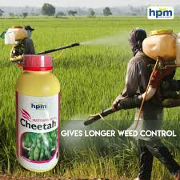
আগাছা দমন
১। হাত দ্বারা
২। যান্ত্রিক
৩।রাসায়নিক

Slide 16
সেচ ব্যবস্থাপনা
চারা রোপণের ১০-১৫ দিন পর্যন্ত প্রয়োজনীয় পানি রাখতে হবে।সব সময় দাঁড়ানো পানি রাখার দরকার নাই।থোড় অবস্থা থেকে দুধ অবস্থা পর্যন্ত জমিতে প্রয়োজনীয় রস বা পানি রাখতে হবে।

Slide 17
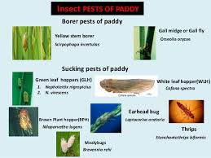
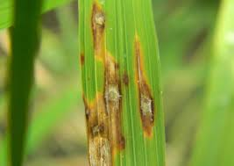
রোগ ও পোকা দমন
প্রয়োজনীয় ব্যবস্থা নিতে হবে।

Slide 18
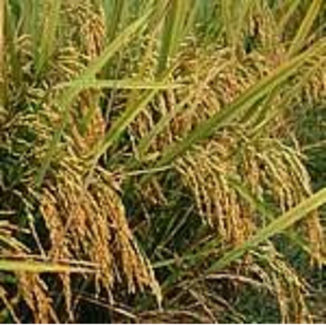
কর্তন
শিষের সামনের দিকের ৮০-৮৫% ধান
সোনালি বর্ণের হলে ধান কাটতে হবে।
ধানের আর্দ্রতা ২০-২৫% হলে।
ফুল আসার ৩০ দিন পর।

Slide 19
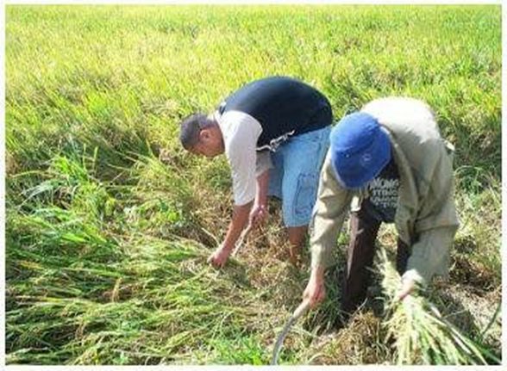
কর্তন প্রক্রিয়া

Slide 20
কর্তন প্রক্রিয়া

Slide 21
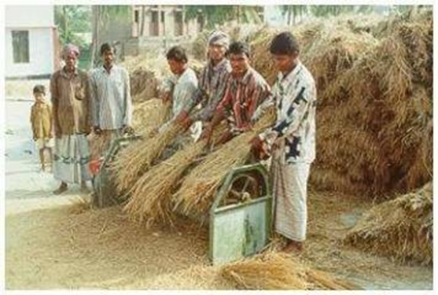
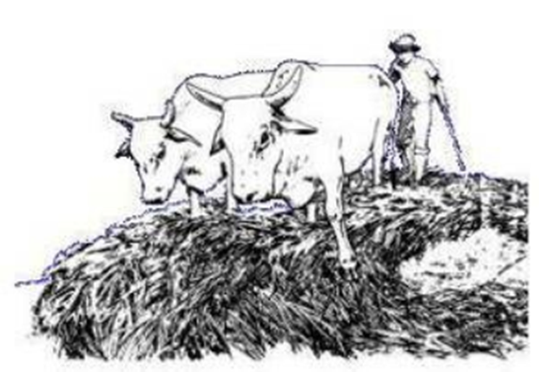
মাড়াই

Slide 22
ঝাড়াই

Slide 23
পরিষ্কার করা

Slide 24
কম্বাইন হারভেস্টার
কার্যক্ষমতা – ২ বিঘা/ ঘণ্টা একত্রে কাঁটা,মাড়াই,পরিষ্কার করা যায়।

Slide 25
বাড়ির কাজ
ধানের গুরুত্ব ব্যাখ্যা কর।

Slide 26
ধন্যবাদ

